Slide 1
Sistemul Chord – Tabele hash distribuite
Realizat de Bucurie Bogdan
09/11/2022

Slide 2
DHT
DHT (Distributed Hash Table) este un sistem decentralizat distribuit care structurat asemanator cu un table hash obisnuit, dupa modelul de pereche (cheie, valoare). Fiecare nod care face parte din sistem poate avea acces la valoare daca are cheia aferenta acestuia. Responsabilitatea pentru pastrarea integritatii datelor este distribuita tuturor participantilor din sistem, astfel ca fluctuatia numarului de noduri provoaca daune minime si ofera posibilitatea scalarii sistemului la un numar foarte ridicat.

Slide 3
DHT – Proprietati
Autonomie si decentralizare – nodurile formeaza un sistem, fara a fi nevoie de un coordonator
Toleranta la fluctuatii in numarul de noduri
Scalabilitate – sistemul functioneaza chiar si cu milioane de noduri

Slide 4
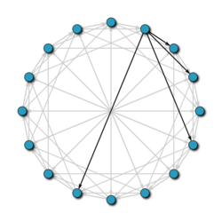
Sistemul CHORD
CHORD este unul dintre cele 4 protocoale originale pentru tabelele hash distribuite, impreuna cu CAN, Tapestry si Pastry. A fost introdus in 2001 de catre Ion Stoica, Robert Morris, David Karger, Frans Kaashoek si Hari Balakrishnan.

Slide 5
Sistemul CHORD
CHORD este un protocol si un algoritm pentru tabele hash distribuite peer-to-peer. DHT-ul stocheaza perechi key-value atribuind chei diferitelor noduri din sistem, iar sistemul CHORD specifica cum aceste chei sunt atribuite nodurilor si cum acestea pot accesa valoarea aferenta unei chei prin aflarea locatiei nodului responsabil pentru cheia respectiva.

Slide 6
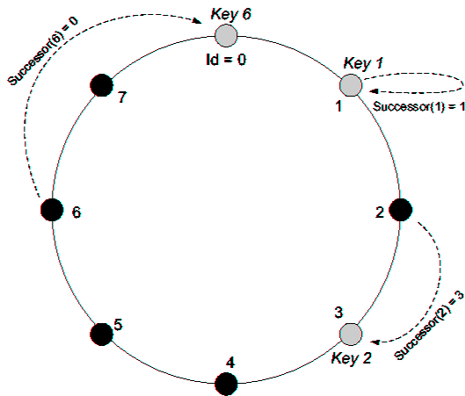
Sistemul CHORD
CHORD realizeaza o singura operatie: dandu-se o cheie , va determina nodul responsabil de stocarea valorii aferente cheii. Protocolul nu stocheaza perechi cheie-valoare, ci mai degraba permite software-ului de nivel inalt sa construiasca o varietate de sisteme de stocare.

